Slide 1


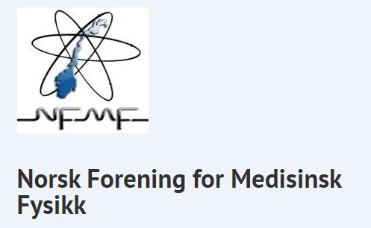



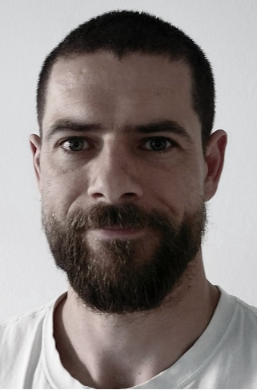
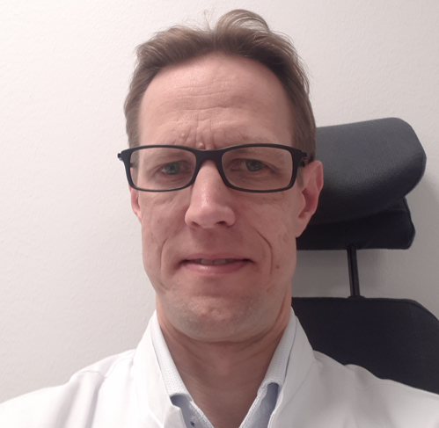
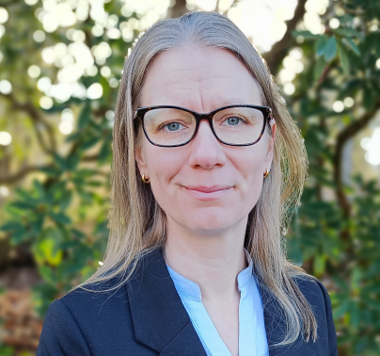
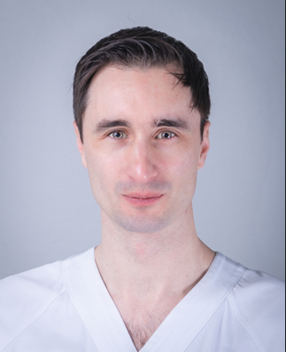
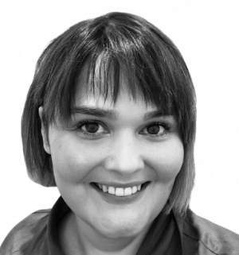
NACP er en paraply organisation for de nordiske medicinsk fysiske selskaber.
- DSMF (rep. Anders Frodo S. Mikkelsen – “webmaster”)
- Sairaalafyysikot ry (Toni Ihalainen - ”Presindent”)
- Svensk förening för radiofysik (Elin Cederkrantz – ”Treasurer”)
- Norsk Forening for Medisinsk Fysikk (Brede Dille Pedersen - ”Secretary”)
- Félag læknisfræðilegra eðlisfræðinga á Íslandi, FLEÍ (Hanna Björg Henrysdóttir – ”Delegate”)

Slide 2
Aktiviteter
Primært understøttelse af arbejdet med Symposiet – de næste gang Sverige 2026 og Danmark 2029
Projekter:
  ”Staffing Levels” – spøger stadig...
  Opdatering af ”List of Duties” (Island skal også have muligheden for at være forperson)
  Genstart af Nuclear Medicine Physics Committee.
  ”Nordic Job Avertissements” and ”promotion of stays abroad during training.”
    Finlands educational board kan godskrive op til et års udlands praktik f.eks.
3 underudvalg
  Radiological Physics Committee (rep. Jonas Hermansen, DK) – kurser, foredrag
  Nuclear Medicine Physics Committee (Pt passivt – men genstart på vej!)
  Scientic Committee (Stine S. Korremann, ...., ....) hjælper med review af abstracts mv.
    Rep at ACTA ONCOLOGICA Board – Jan Seppälä, Kuopio University Hospital, FI.
Past Activities – Nordic Association for Clinical Physics (nacp-nordisk.org)

Slide 3
Struktur
Kvartalsvise møder – Q1, Q2.. – Referater omdeles til NMOs.
Årsrapport.
Rotation i posterne efter hvert symposium – dvs. hvert 3 år.
Bestræbelse på et-to fælles fysisk møde i perioden – ved. ECR, EANM; ECMP eller site-visit.
  Senest i Trondheim ved St. Olavs og før det ved på Rigshospitalet...

Slide 4
Økonomi
NACP har selvstændigt ikke nogen Økonomi (indkomster fra NMOs) ala. EFOMP og IOMP som DSMF betaler til
Legater er der ikke kommet ind fra firmaer mens undertegnede har været i bestyrelsen... (ELEKTA og VARIAN rejse-grants/legater)
  NMOs har været gode til at lave rejselegater til NACP Symposiet
Beholdning pt i Nordjyske Bank
  ca. 30.000,- (løbende udgifter webside/hosting firma etc.)

Slide 5
Links
Sairaalafyysikot ry
Norsk Forening for Medisinsk Fysikk (wpcomstaging.com)
Svensk förening för radiofysik - Vi är strålande!
Heim | FLEÍ (flei.is)
NACP RPC: NACP - Radiological Physics Committee (google.com)
NACP NMPC: NACP - Nuclear Medicine (google.com)

